Slide 1
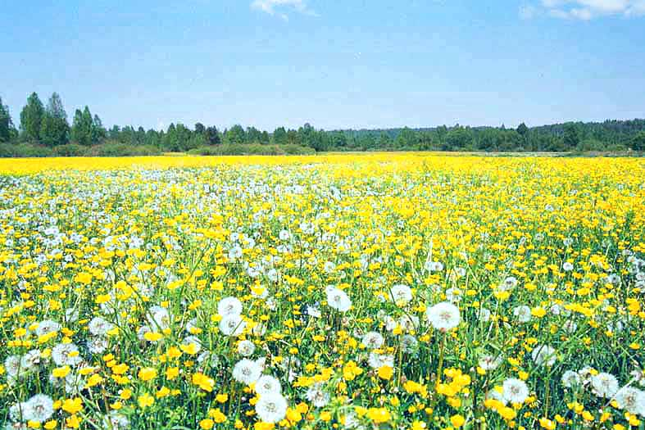
Природные сообщества
Луг

Slide 2
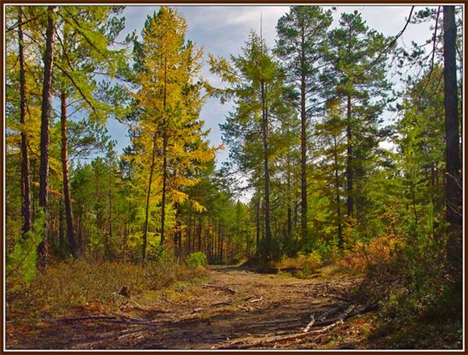
Природное сообщество – это единство живой и неживой природы, которое складывается в определенных условиях окружающей среды.

Slide 3
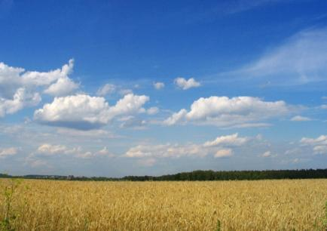
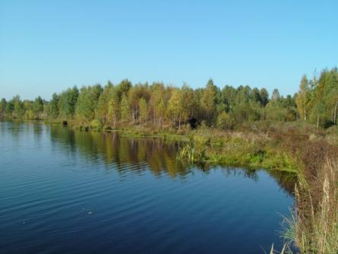
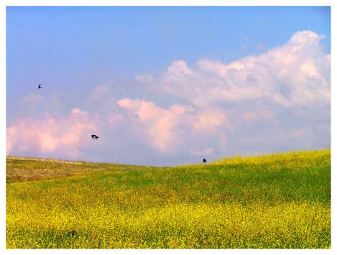
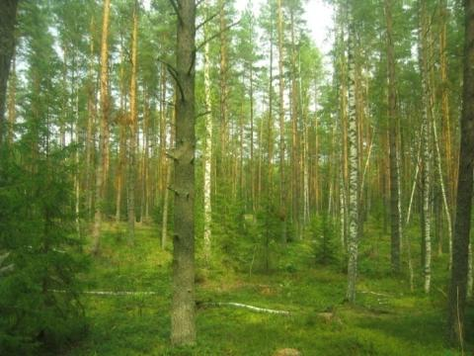
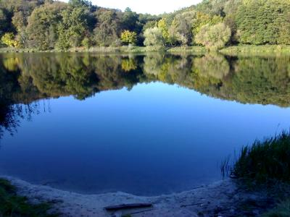
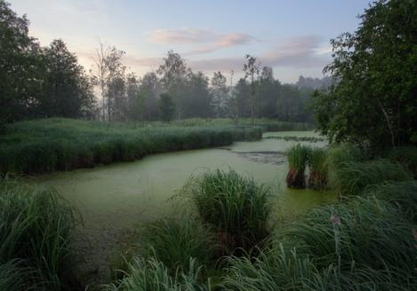
Природные сообщества
поле
река
луг
лес
озеро
болото

Slide 4
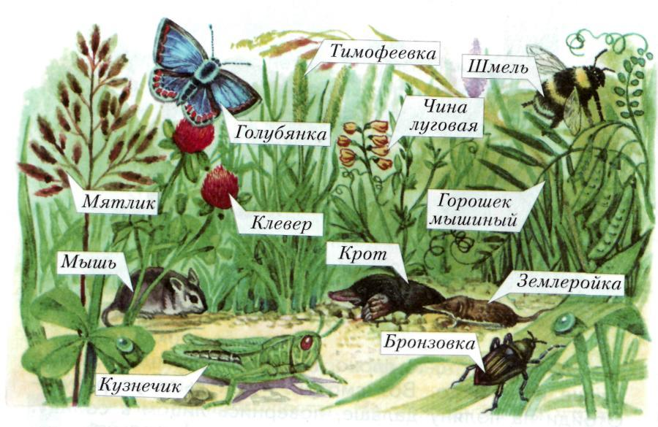
Природное сообщество –
луг

Slide 5
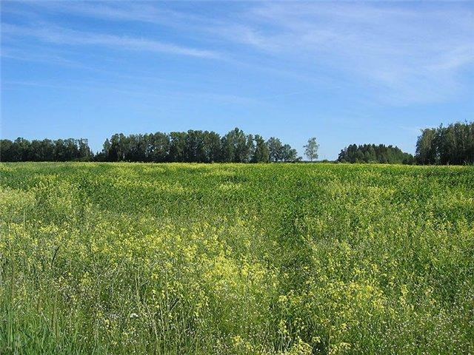
Лес не сплошной стеной тянется в лесной зоне. Вот деревья как бы остановились на границе, за которой началось большое открытое пространство, поросшее травой. Это луг – целый ковёр разнообразных цветов.

Slide 6
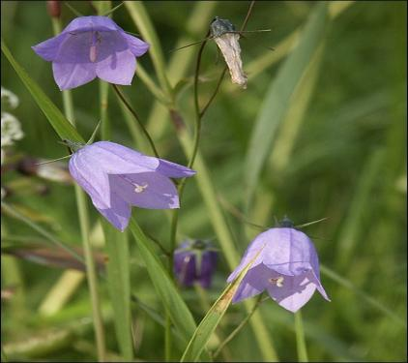
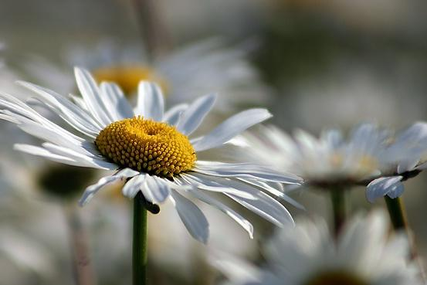
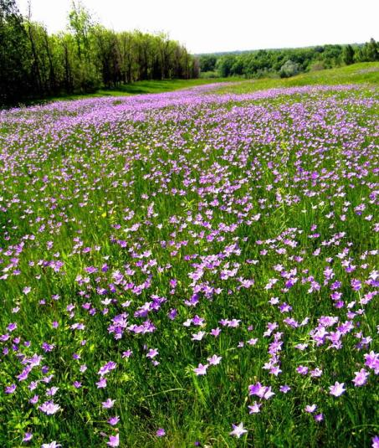
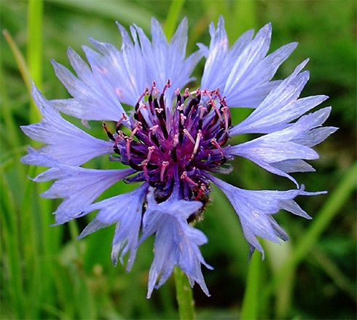
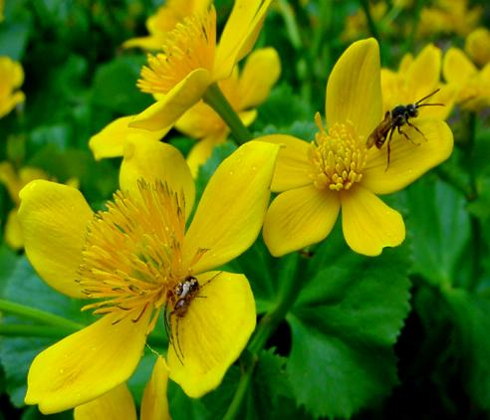
луг
колокольчик
ромашка
василёк
лютик

Slide 7
Но сельский житель, которому надо кормить домашний скот, на такой луг и не взглянет. Травы здесь малопитательные, а порой и ядовитые, и хорошего сена они не дадут.

Slide 8
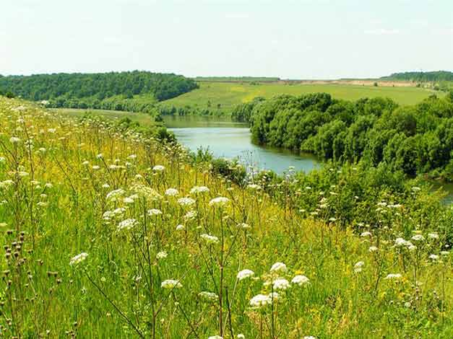
Он будет искать в долинах рек луг с ценными злаковыми кормовыми травами: мятликом, тимофеевкой, лисохвостом.

Slide 9
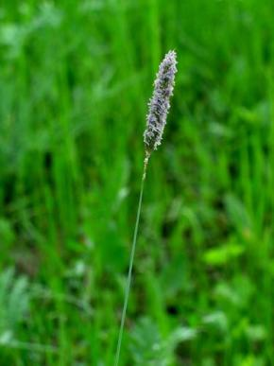
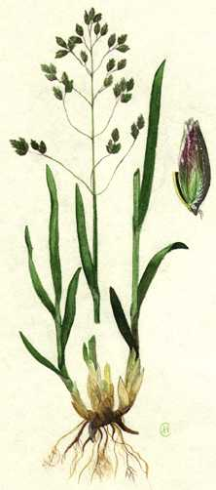
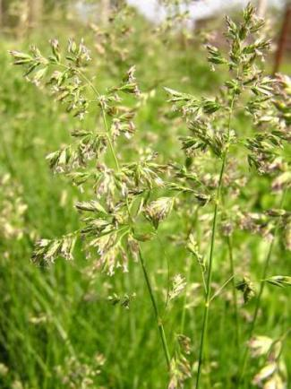
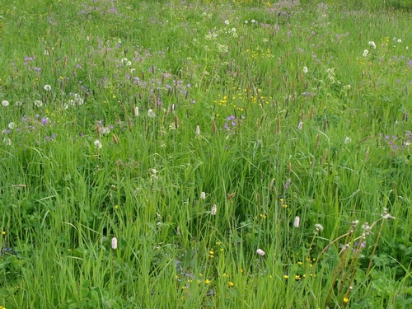
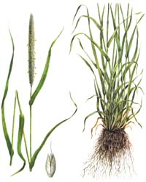
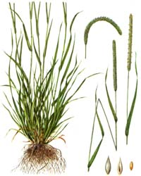
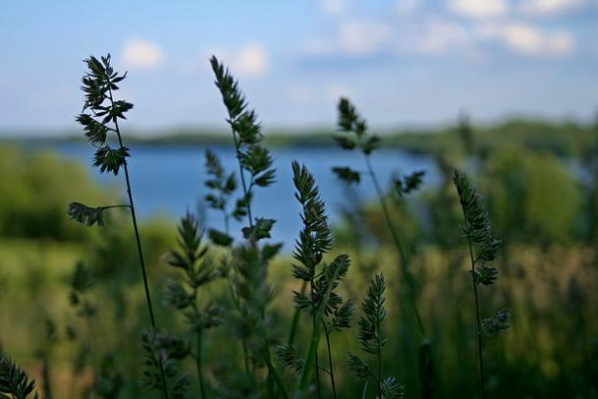
лисохвост
мятлик
тимофеевка

Slide 10
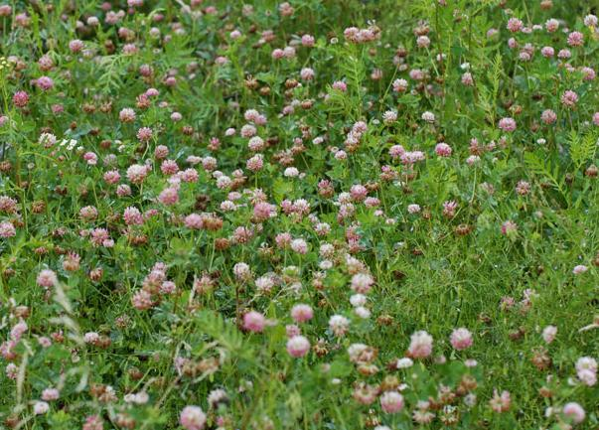
Такой луг имеет изумрудно-зелёный цвет, на котором пятнами выделяются клевер, мышиный горошек и чина.

Slide 11
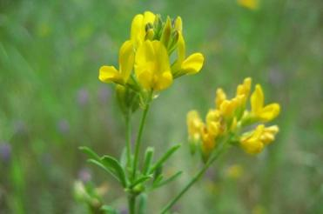
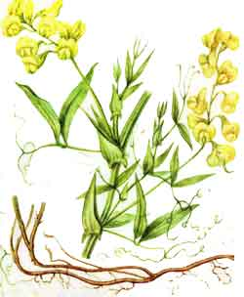
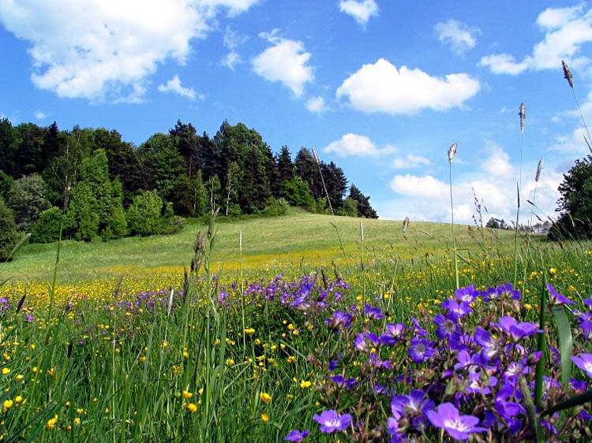
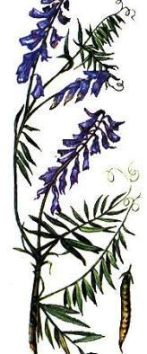
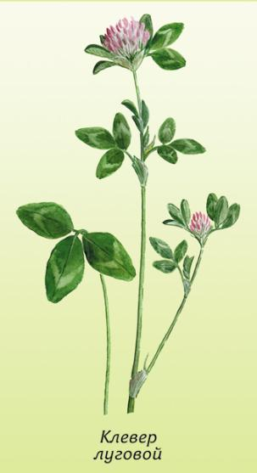
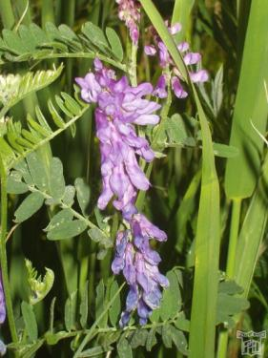
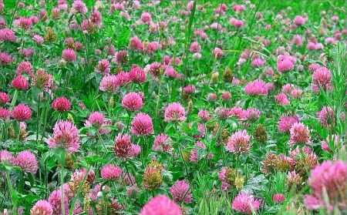
чина
мышиный
горошек
клевер

Slide 12
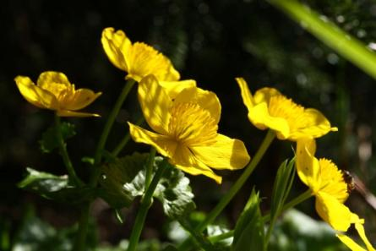
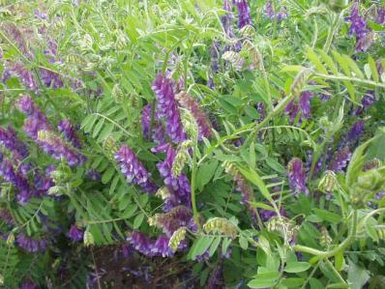
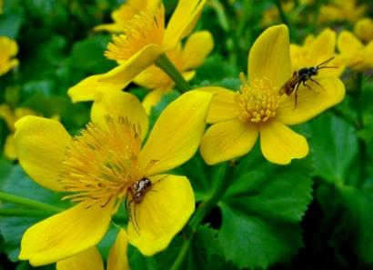
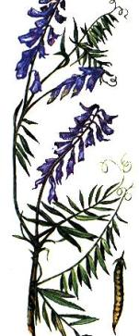
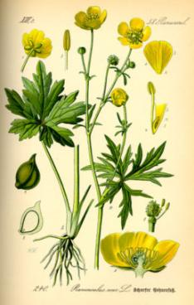
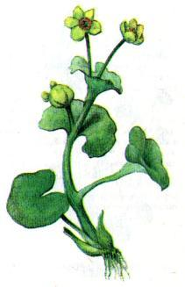
Запомните, они ядовиты!!!
Семена вики
(мышиного горошка)
калужница
лютик

Slide 13
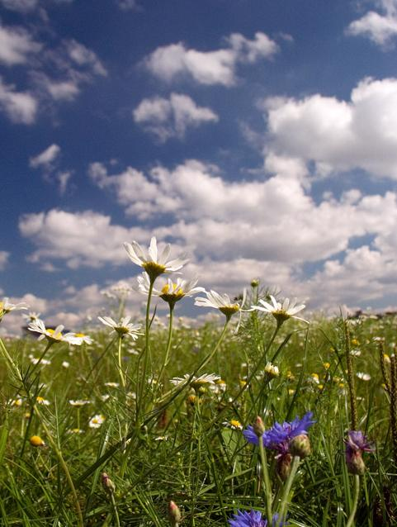
Но кроме пользы для домашних и диких животных, травы на лугах обогащают почву азотистыми соединениями, делая её более плодородной.

Slide 14
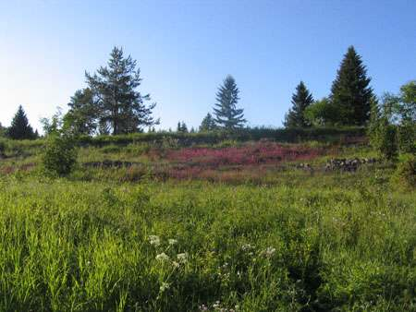
Два луга – и такие различия! Дело здесь в том, что весной в половодье реки затапливают берега. Почва вместе с многолетними травами оказывается под водой.

Slide 15
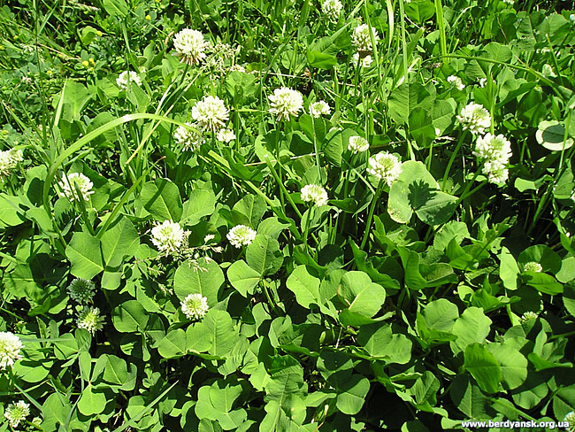
А потом, когда вода сойдёт, в затопленной прежде долине останется ил и другие питательные вещества, которые помогают бурному росту сочной травы.

Slide 16
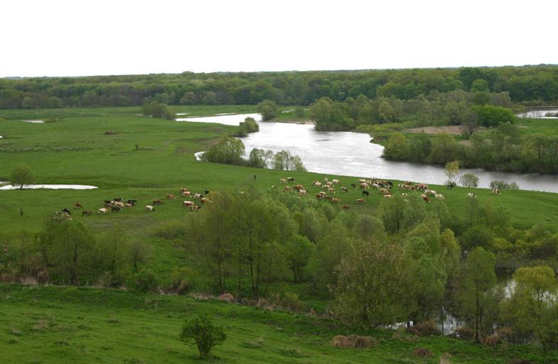
Так на низких берегах рек образуются луга с разнообразными травами – прекрасные пастбища для скота.

Slide 17
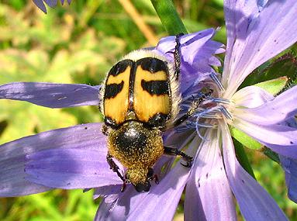
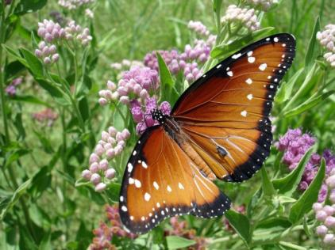
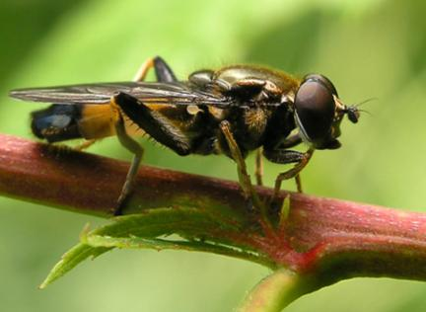
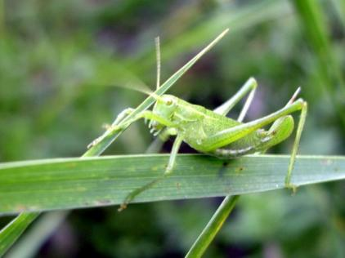
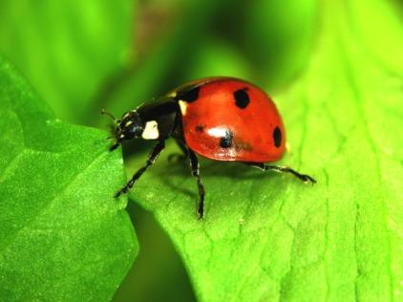
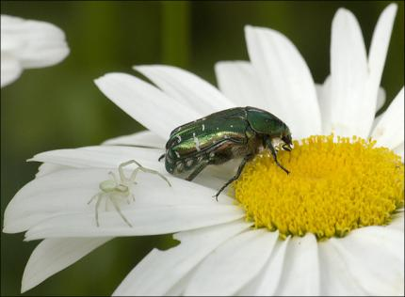
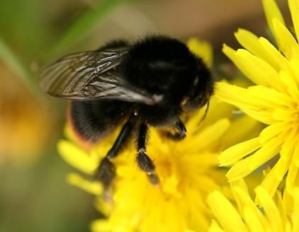
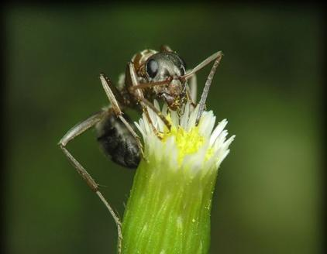
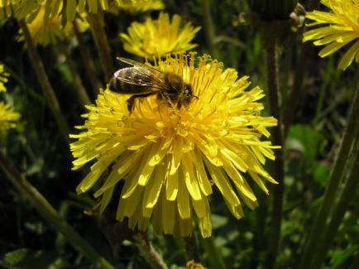
На всех лугах в изобилии прыгают, ползают, летают насекомые…

Slide 18


Всем на лугу хватает пиши. Много здесь и пауков, которые ловят в сети зазевавшихся мошек.

Slide 19


С жалобным криком над лугом пролетает хищный канюк, высматривая в траве мышей.

Slide 20


То тут, то там на лугу встречаются холмики сежей земли – кротовины. Крот – насекомоядное животное.

Slide 21




Перемещаясь по прорытым ходам в почве, крот поедает насекомых и их личинки, червей, мокриц, многоножек…

Slide 22

Осенью жизнь на лугу замирает. Надземные части растений желтеют и засыхают. У однолетних в почве зимуют семена, у многолетних – луковицы, корневища, клубни. Весной из них появятся новые растения…

Slide 23
Автор презентации
Федосеева Л.Н.
В презентации использован материал учебника «Окружающий мир. 3 класс» Н.Я.Дмитриевой, А.Н.Казакова. Издательства «Учебная литература»:
Издательского дома «Федоров»
Вы скачали эту презентацию на сайте - viki.rdf.ru

